Slide 1
基于密度的聚类算法
DBSCAN聚类算法
机器学习算法入门与编程实现——基于Python
唐四薪 编著

Slide 2
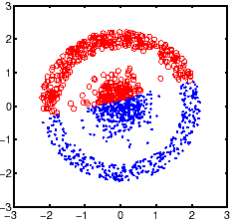
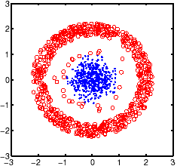
问题
基于划分的聚类算法的弱点
  不适合用来发现具有非凸形状的簇
  解决方法：基于密度的聚类

Slide 3

DBSCAN
DBSCAN是一个基于密度的聚类算法.(其他聚类方法大都是基于对象之间的距离进行聚类，聚类结果是球状的簇)
基于密度的聚类是寻找被低密度区域分离的高密度区域。

Slide 4
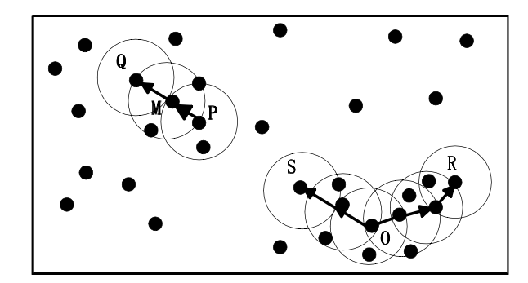
DBSCAN算法的基本思想
该算法将簇定义为密度相连的点的最大集，将具有高密度的区域划分为簇。
特点：不需要指定聚类的个数，聚类簇的形状可以是任意的。

Slide 5
密度的定义

Slide 6
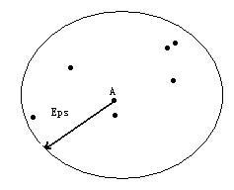
传统的密度定义：基于中心的方法
传统基于中心的密度定义为：
  数据集中特定点的密度通过该点Eps半径之内的点计数来估计。
  显然，密度依赖于半径。

Slide 7
DBSCAN
基于密度定义，我们将点分为：
  稠密区域内部的点(核心点)
  稠密区域边缘上的点(边界点)
  稀疏区域中的点(噪声或背景点).

Slide 8
DBSCAN
核心点(core point) :在半径Eps内含有超过MinPts数目的点，则该点为核心点
  这些点都是在簇内的
边界点(border point):在半径Eps内点的数量小于MinPts，但是在核心点的邻居
噪音点(noise point):任何不是核心点或边界点的点.

Slide 9

DBSCAN: 核心点、边界点和噪音点

Slide 10


DBSCAN: 核心点、边界点和噪音点
Original Points
Point types: core, border and noise
Eps = 10, MinPts = 4

Slide 11
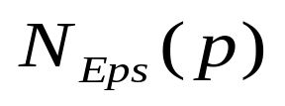
DBSCAN算法概念
Eps邻域：给定对象半径Eps内的邻域称为该对象的Eps邻域，我们用 表示点p的Eps-半径内的点的集合，即:
核心对象：如果对象的Eps邻域至少包含最小数目MinPts的对象，则称该对象为核心对象。
边界点：边界点不是核心点，但落在某个核心点的邻域内。
噪音点：既不是核心点，也不是边界点的任何点

Slide 12



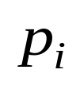
DBSCAN算法概念
直接密度可达：给定一个对象集合D，如果p在q的Eps邻域内，而q是一个核心对象，则称对象p 从对象q出发时是直接密度可达的(directly density-reachable)。
密度可达：如果存在一个对象链 ，对于 ， 是从 关于Eps和MinPts直接密度可达的，则对象p是从对象q关于Eps和MinPts密度可达的(density-reachable)。
密度相连：如果存在对象O∈D，使对象p和q都是从O关于Eps和MinPts密度可达的，那么对象p到q是关于Eps和MinPts密度相连的(density-connected)。

Slide 13
DBSCAN算法概念示例
如图所示，Eps用一个相应的半径表示，设MinPts=3，请分析Q,M,P,S,O,R这5个样本点之间的关系。
“直接密度可达”和“密度可达”概念示意描述
解答：根据以上概念知道：由于有标记的各点­M、P、O的Eps近邻均包含3个以上的点，因此它们都是核对象；M­是从P“直接密度可达”；而Q则是从­M“直接密度可达”；基于上述结果，Q是从P“密度可达”；但P从Q无法“密度可达”(非对称)。类似地，S和R从O是“密度可达”的；O、R和S均是“密度相连”的。

Slide 14
DBSCAN算法原理
DBSCAN通过检查数据集中每点的Eps邻域来搜索簇，如果点p的Eps邻域包含的点多于MinPts个，则创建一个以p为核心对象的簇。
然后，DBSCAN迭代地聚集从这些核心对象直接密度可达的对象，这个过程可能涉及一些密度可达簇的合并。
当没有新的点添加到任何簇时，该过程结束.

Slide 15
DBSCAN算法的输入
DBSCAN共包括3个输入数据：
数据集D，
给定点在邻域内成为核心对象的最小邻域点数：MinPts,
邻域半径：Eps

Slide 16
参数设置
(1) Eps的值可以使用绘制k-距离曲线(k-distance graph)方法得当，在k-距离曲线图明显拐点位置为对应较好的参数。若参数设置过小，大部分数据不能聚类；若参数设置过大，多个簇和大部分对象会归并到同一个簇中。
（2）MinPts必须选择大于等于3的值。若该值选取过小，则稀疏簇中结果由于密度小于MinPts，从而被认为是边界点儿不被用于在类的进一步扩展；若该值过大，则密度较大的两个邻近簇可能被合并为同一簇。

Slide 17




DBSCAN算法伪代码
输入：数据集D，参数MinPts,Eps 输出：簇集合
(1) 首先将数据集D中的所有对象标记为未处理状态
(2) for 数据集D中每个对象p do
(3) if p已经归入某个簇或标记为噪声 then
(4) continue;
(5) else
(6) 检查对象p的Eps邻域 ；
(7) if 包含的对象数小于MinPts then
(8) 标记对象p为边界点或噪声点；
(9) else
(10) 标记对象p为核心点，并建立新簇C, 并将p邻域内所有点加入C
(11) for 中所有尚未被处理的对象q do
(12) 检查其Eps邻域 ， 若 包含至少MinPts个对象， 则将 中未归入任何一个簇的对象加入C；
(13) end for
(14) end if
(15) end if
(16) end for

Slide 18
DBSCAN聚类算法的细节

Slide 19

DBSCAN运行效果好的时候
Original Points
Clusters
对噪音不敏感
可以处理不同形状和大小的数据

Slide 20


DBSCAN运行不好的效果
(MinPts=4, Eps=9.75).
Original Points
密度变化的数据
高维数据
(MinPts=4, Eps=9.92)

Slide 21
DBSCAN的其它问题

Slide 22
DBSCAN的时间复杂性
时间复杂度
  DBSCAN的基本时间复杂度是 O(N*找出Eps领域中的点所需要的时间), N是点的个数。最坏情况下时间复杂度是O(N²)
  在低维空间数据中,有一些数据结构如KD树，使得可以有效的检索特定点给定距离内的所有点，时间复杂度可以降低到O(NlogN)

Slide 23
DBSCAM的空间复杂性
空间复杂度
  低维或高维数据中，其空间都是O(N)，对于每个点它只需要维持少量数据，即簇标号和每个点的标识(核心点或边界点或噪音点)

Slide 24
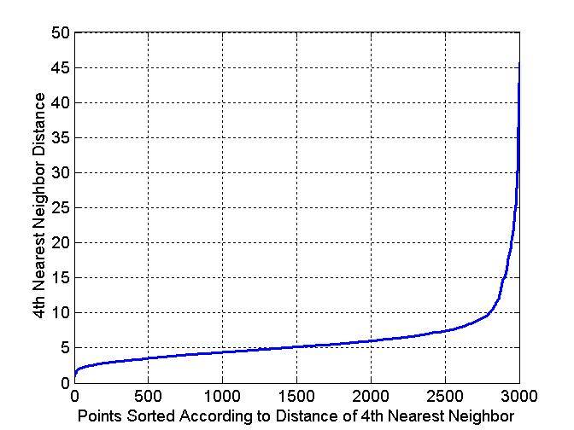
如何合适选取EPS和MinPts
思想是这样的:对于在一个类中的所有点,它们的第k个最近邻大概距离是一样的
噪声点的第k个最近邻的距离比较远
所以, 尝试根据每个点和它的第k个最近邻之间的距离来选取
然后:
  Eps取什么？
  MinPts取什么？

Slide 25
DBSCAN算法的优缺点
优点
  基于密度定义，相对抗噪音，能处理任意形状和大小的簇
缺点
  当簇的密度变化太大时，会有麻烦
  对于高维问题，密度定义是个比较麻烦的问题

Slide 26
DBSCAN聚类算法的Sklearn实现
引入DBSCAN类
  from sklearn.cluster import DBSCAN
DBSCAN类的参数
  1）eps：即邻域半径。默认值是0.5。
  2）min_samples：即最小包含点数，默认值是5。
  3）metric：距离度量方法，默认使用欧式距离。
  4）algorithm：最近邻搜索算法参数
  例如：y_pred = DBSCAN(eps = 0.11, min_samples = 10).fit(X)

